Slide 1
МИНИСТЕРСТВО НАУКИ И ВЫСШЕГО ОБРАЗОВАНИЯ РОССИЙСКОЙ ФЕДЕРАЦИИ
Федеральное государственное бюджетное образовательное учреждение высшего образования
«Московский авиационный институт (национальный исследовательский университет)»
Институт № 8 · Кафедра 806
ВЫПУСКНАЯ КВАЛИФИКАЦИОННАЯ РАБОТА МАГИСТРА
Система автоматизированного обогащения
товарных данных для интернет-магазина
Гибридный каскад: Regex → ML → Bayes-валидатор → LLM-fallback
СТУДЕНТ
НАУЧНЫЙ РУКОВОДИТЕЛЬ
Фролов Михаил Александрович
Чернышов Лев Николаевич
Группа М8О-211М-24
к. ф.-м. н., доцент кафедры 806
Москва · 2026

Slide 2
Актуальность темы исследования
Карточка товара — центр цифровой витрины: от её полноты зависят поиск, ранжирование и конверсия.
Партнёрский ввод неоднороден, пробелы исторически закрывают контент-менеджеры вручную — этот подход не масштабируется.
11 трлн ₽
3–7 мин
10⁷ позиций
годовой объём e-commerce в России (2024–2025)
ручной труд оператора на одну карточку
каталоги крупных магазинов; тысячи новинок ежедневно
Почему существующие PIM-системы не решают задачу
— Akeneo, Pimcore, Salsify хранят готовую товарную информацию, но не извлекают её из неструктурированного партнёрского ввода;
— Модули автообогащения — обёртка над одной языковой моделью на каждый товар: дорого и без гарантий точности на числовых полях.
МАИ · кафедра 806 · М. А. Фролов · ВКР магистра · 2026
2 / 20

Slide 3
Научная проблема
Ни одна изолированная технология не покрывает все типы атрибутов с приемлемой точностью и стоимостью одновременно.
Правила (Regex)
Классическое ML
Большие LLM
Надёжны и бесплатны на числовых и словарных полях, но почти не покрывают семантически нагруженные атрибуты.
Высокая предсказательная сила, но требует значительной размеченной обучающей выборки по каждому атрибуту.
Универсальны, но дороги при вызове на каждое поле и подвержены фактическим ошибкам, особенно на числах.
Решение — гибридная каскадная архитектура
Композиция последовательных слоёв, где каждый следующий подключается только к остатку, не закрытому предыдущими с заданной уверенностью.
Семантика большой языковой модели — при стоимости классических методов.
МАИ · кафедра 806 · М. А. Фролов · ВКР магистра · 2026
3 / 20

Slide 4
Цель и задачи работы
ЦЕЛЬ РАБОТЫ
Разработать гибридную каскадную систему обогащения товарных данных с высокой точностью извлечения атрибутов, сокращённой стоимостью обращения к большой языковой модели и поддержкой открытых моделей.
Задачи
1
Спроектировать архитектуру: гибридный каскад с многоуровневой фильтрацией по уверенности и явным разделением слоёв.
2
Реализовать слои каскада: regex-экстрактор, ML-классификатор на эмбеддингах, байесовский валидатор, LLM-fallback.
3
Построить эталонную выборку: brand-disjoint разметка трёх категорий со слабым надзором, согласием LLM и слепой ре-разметкой.
4
Провести экспериментальную оценку: точность, покрытие, стоимость; сравнение с прямым вызовом LLM; вклад каждого слоя.
5
Создать демонстрационный комплекс: веб-интерфейс оператора и REST API; три сценария развёртывания запасного слоя.
МАИ · кафедра 806 · М. А. Фролов · ВКР магистра · 2026
4 / 20

Slide 5
Объект, предмет и гипотеза исследования
Формальная постановка по требованиям ВКР кафедры 806
ОБЪЕКТ ИССЛЕДОВАНИЯ
Процесс автоматизированного обогащения товарных каталогов интернет-магазинов с использованием открытых источников данных.
ПРЕДМЕТ ИССЛЕДОВАНИЯ
Гибридная каскадная архитектура с ансамблевой оценкой уверенности классификаторов и адаптивным обращением к большой языковой модели как запасному слою.
РАБОЧАЯ ГИПОТЕЗА
Композиция слоёв с фильтрацией по калиброванной уверенности превосходит каждый слой в одиночку по сумме «точность + стоимость» на задаче обогащения товарных атрибутов.
Теоретические и методические основы
Слабый надзор (Ratner et al., 2017), векторные представления (Reimers & Gurevych, 2020), градиентный бустинг (Chen & Guestrin, 2016), байесовские сети (Pearl, 1988), парето-оптимизация (FrugalGPT, AutoMix). Brand-disjoint валидация, бутстрэп с кластеризацией по брендам.
МАИ · кафедра 806 · М. А. Фролов · ВКР магистра · 2026
5 / 20

Slide 6
Анализ существующих решений
Существующие подходы либо не извлекают атрибуты, либо делают это дорого и без контроля качества.
Решение | Подход к обогащению | Ограничение
Akeneo / Pimcore | Хранилище и редактор готовой товарной информации | Извлечение атрибутов из сырого ввода не решается
Salsify | PIM с синдикацией и обменом данными с партнёрами | Автообогащение — внешний модуль поверх одной LLM
Прямой вызов LLM | Одна публичная LLM вызывается на каждое поле | Дорого на больших каталогах; ошибки на числах
Каскад (настоящая работа) | Regex → ML → Bayes → LLM только на остаток | Точность 91,5 % при доле LLM-вызовов 8,6 %
МАИ · кафедра 806 · М. А. Фролов · ВКР магистра · 2026
6 / 20

Slide 7
Архитектура гибридного каскада
Товар проходит слои в порядке возрастания стоимости. Следующий слой получает только те ячейки, которые предыдущий не закрыл с уверенностью выше калиброванного порога.
L0
L1
L2
L3
L4
Категорайзер
Regex-экстрактор
ML-классификатор
Bayes-валидатор
LLM-fallback
XGBoost на SBERT-эмбеддингах + OOD-детектор
Детерминированные грамматики словарных полей
XGBoost на многоязычных векторных представлениях
Сеть плотностей отбраковывает невероятные значения
Запасной слой: коммерческая, бюджетная или открытая модель
LLM вызывается лишь на 8,6 % ячеек
Остальное закрывают дешёвые локальные слои L0–L3. Уверенность каждого слоя калибруется изотонической регрессией; пороги уверенности — поатрибутные.
МАИ · кафедра 806 · М. А. Фролов · ВКР магистра · 2026
7 / 20

Slide 8
Методика экспериментальной оценки
Открытый каталог Open Food Facts, brand-disjoint test
Тестовый сплит без пересечения брендов: ни один бренд тестовой выборки не встречается в обучающей.
3
22
4 350
95,0 %
категории товаров
целевых атрибута
тестовых ячеек
согласованность
паста · шоколад · сыры
бинарные и категориальные
товар × атрибут
слепой ре-разметки Opus 4
Три независимых источника эталона снижают риск утечки
Теги каталога OFF
Согласие трёх LLM
Слепая ре-разметка
регуляторные метки и категории — внешний источник, защищённый правом ЕС
поатрибутное голосование независимых моделей с проверкой Opus 4 на спорных позициях
Opus 4 размечает только партнёр-поля без доступа к тегам OFF и промежуточным меткам
МАИ · кафедра 806 · М. А. Фролов · ВКР магистра · 2026
8 / 20

Slide 9
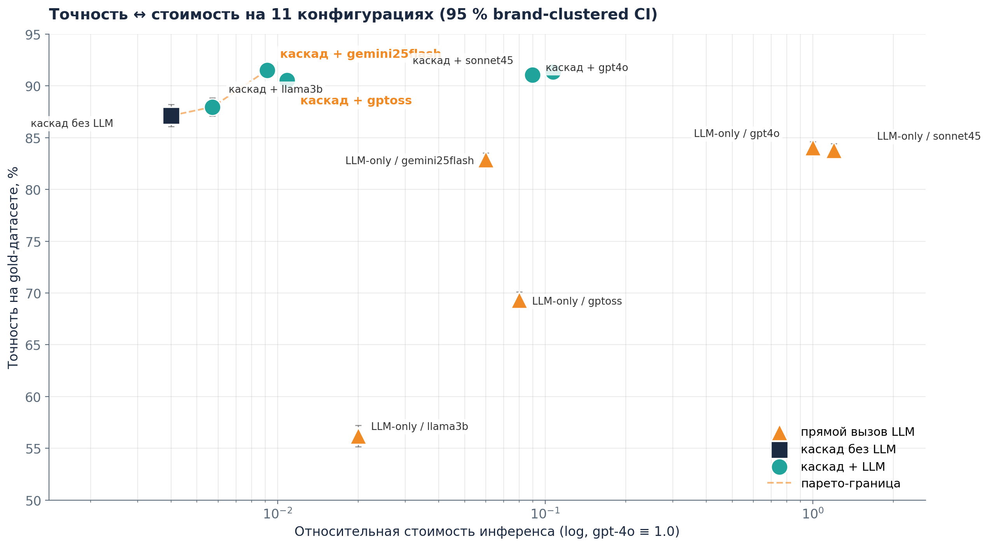
Главный результат: точность ↔ стоимость
11 рабочих точек; планки — 95 % brand-clustered bootstrap CI
Каскад + Gemini 2.5 Flash
91,5 % точности ≈ 110 × дешевле прямого вызова GPT-4o
Преимущество в точности
+ 7,7 п. п. точнее, чем прямой вызов Claude Sonnet 4.5
Парето-доминирование
Все гибридные конфигурации точнее любой стратегии «LLM на каждое поле».
МАИ · кафедра 806 · М. А. Фролов · ВКР магистра · 2026
9 / 20

Slide 10
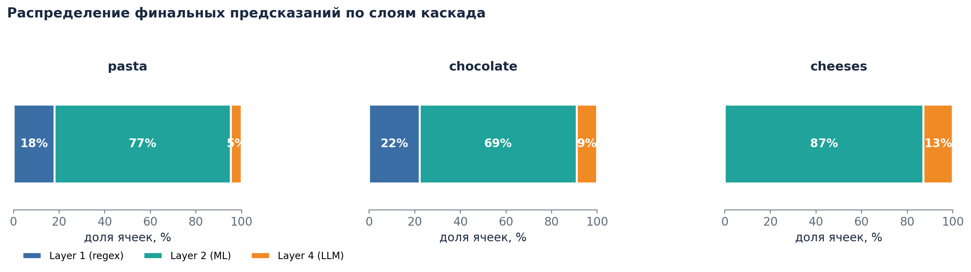
Послойный вклад каскада
Распределение финальных предсказаний по слоям каскада на трёх категориях товаров.
Regex
18–22 % словарных полей в pasta и chocolate
ML (XGBoost)
69–87 % ячеек локально, на CPU
LLM-fallback
5–13 % самых сложных ячеек, остаток после L1–L3
МАИ · кафедра 806 · М. А. Фролов · ВКР магистра · 2026
10 / 20

Slide 11
Развёртывание на открытых моделях
Полная локальность без передачи данных во внешние API
Каскад архитектурно независим от поставщика большой языковой модели. С открытой моделью gpt-oss-120b в роли запасного слоя возможно полностью локальное развёртывание.
ПРИРОСТ ОТ КАСКАДНОЙ АРХИТЕКТУРЫ
ЦЕНА ЛОКАЛЬНОСТИ
69,3 % → 90,5 %
− 0,9 п. п.
прямой gpt-oss-120b → каскад + gpt-oss-120b
на столько каскад + gpt-oss уступает
коммерческой при независимости от API.
+ 21,2 п. п. точности
Три сценария развёртывания запасного слоя
Коммерческий
Бюджетный
Локальный (on-premise)
Gemini 2.5 Flash / Sonnet 4.5
GPT-4o
gpt-oss-120b
максимальная точность 91,5 %
баланс точности и доступности
данные не покидают периметр
МАИ · кафедра 806 · М. А. Фролов · ВКР магистра · 2026
11 / 20

Slide 12
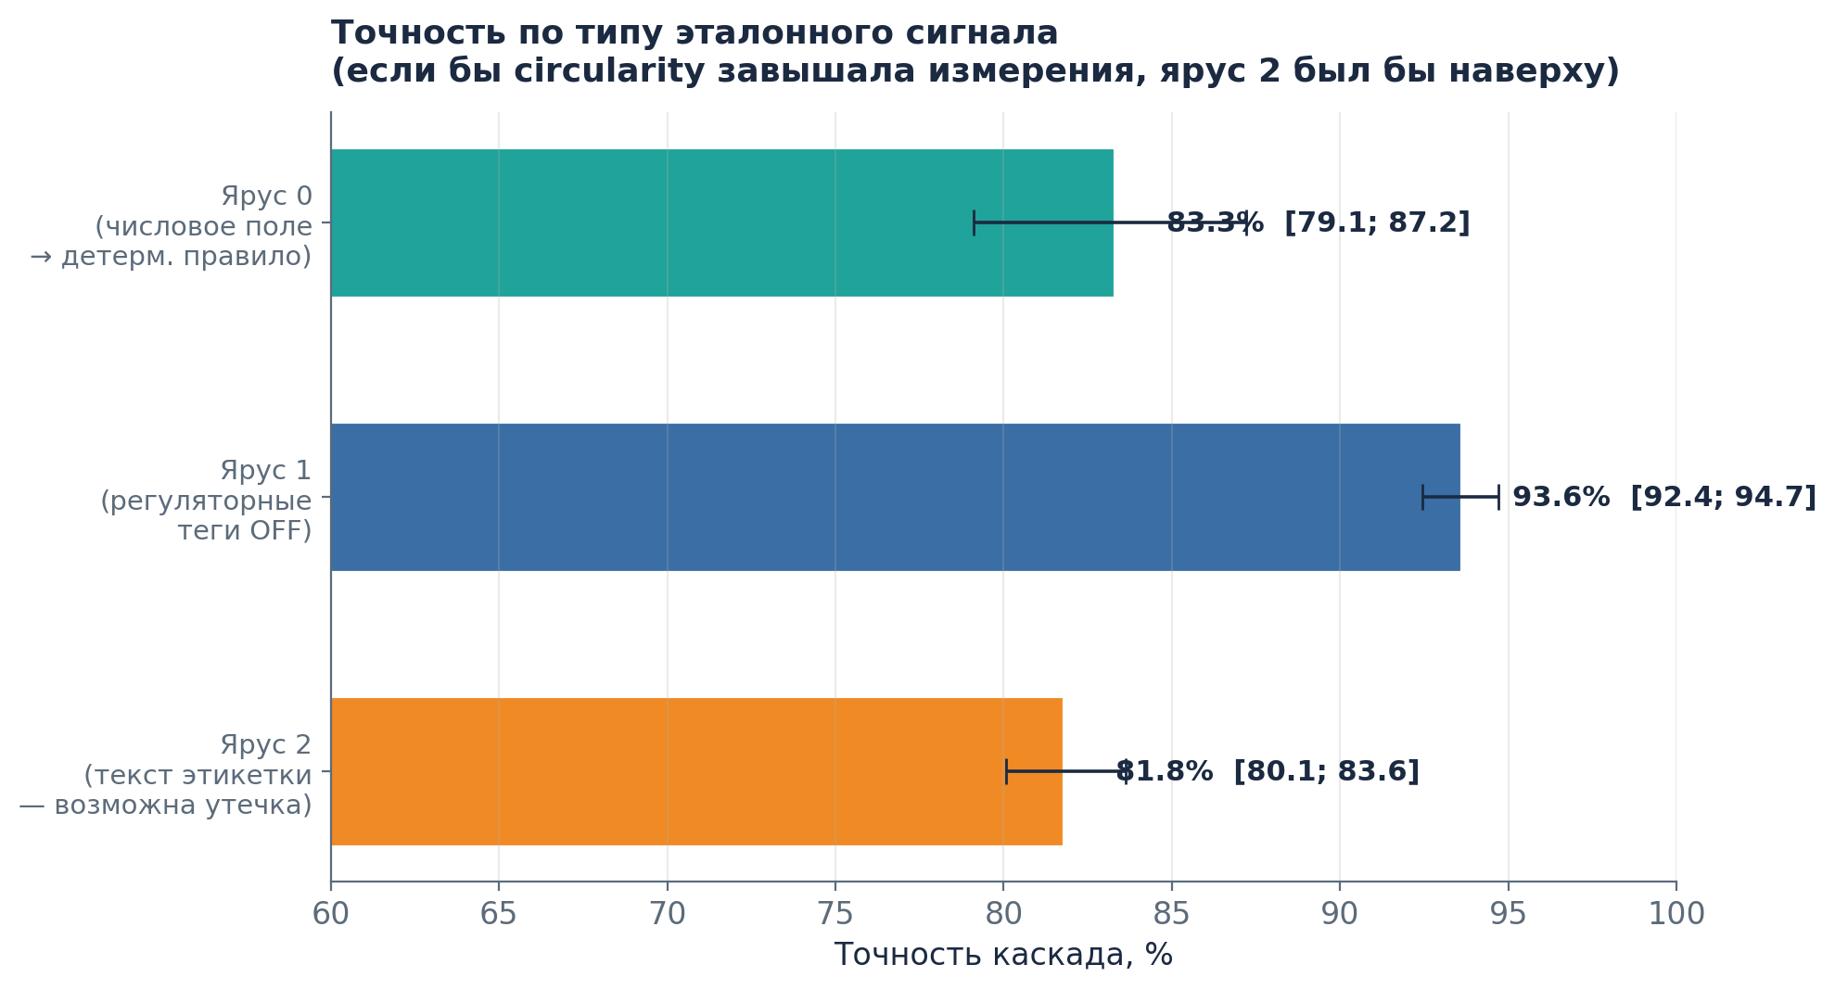
Достоверность результата
Контроль на структурную утечку (circularity)
Точность приведена в разрезе типа эталонного сигнала. При утечке выше был бы «текстовый» ярус — наблюдается обратное.
Опровержение претензии о circularity
«Текстовый» ярус, делящий сигнал с признаками модели, — самый низкий (81,8 %), на 11,8 п. п. ниже tag-ярусного. Завышения за счёт утечки нет.
Дополнительные контроли устойчивости
— Brand-disjoint сплит: бренды теста не пересекаются с обучающими.
— k-NN distance ablation: точность не падает на семантически дальних товарах.
— Робастность к языку: сопоставимая точность на 6 языках этикеток.
МАИ · кафедра 806 · М. А. Фролов · ВКР магистра · 2026
12 / 20

Slide 13
Научная новизна
Три отличия настоящей работы от состояния области; ни одно из них не показано совместно в опубликованных работах TXtract, MAVE, OpenTag, FrugalGPT, AutoMix, RouterBench.
ПАРЕТО-ДОМИНИРОВАНИЕ
Одновременный выигрыш в точности +7,7 п. п. и стоимости × 275 над прямым вызовом коммерческой большой языковой модели.
НЕГАТИВНЫЙ РЕЗУЛЬТАТ
Обучаемый стоимостно-чувствительный маршрутизатор не превосходит статическое правило (предзарегистрированная гипотеза H1 отклонена).
ОПРОВЕРЖЕНИЕ CIRCULARITY
Количественное опровержение завышения точности через стратификацию ярусов эталонного сигнала.
Дополнительный методический вклад
Слепая ре-разметка независимой большой языковой моделью на всей тестовой выборке (κ Коэна > 0,85 на 17 из 22 пар, согласованность 95,0 %); цикл «аудит → исправление экстракторов → переобучение → измерение» с воспроизведением на 3 категориях из 3.
МАИ · кафедра 806 · М. А. Фролов · ВКР магистра · 2026
13 / 20

Slide 14
Цикл «аудит → переобучение → ре-оценка»
Ручной аудит 239 товаров категории pasta выявил систематическую ошибку слабой разметки: редкие формы пасты помечались как «прочее». Переобучение на исправленных метках устранило дефект.
КЛЮЧЕВОЙ ЭФФЕКТ — АТРИБУТ «ФОРМА ПАСТЫ»
+ 49 п. п.
точности после переобучения на исправленных аудитом метках (n = 83)
Вывод для методологии
— Цикл переводит систему из режима фиксированной точности в режим управляемого улучшения качества.
— Эффект сосредоточен там, где аудит вскрыл реальную ошибку разметки; на корректно размеченных атрибутах изменения в пределах шума.
— Стоимость аудита окупается однократно: исправленная метка улучшает все будущие прогнозы атрибута.
МАИ · кафедра 806 · М. А. Фролов · ВКР магистра · 2026
14 / 20

Slide 15
Демонстрационный комплекс
Каскад обёрнут в программный комплекс для оператора каталога. Стабильный REST API и веб-интерфейс переводят ручное заполнение в режим выборочной верификации.
Веб-интерфейс оператора
Карточка товара с поатрибутным результатом: значение, слой-источник и индикатор уверенности.
Эффект для оператора каталога
Доля ячеек, требующих ручной верификации, снижается до 5–10 %.
Программный интерфейс
Стабильный REST API обогащения для интеграции в конвейер каталога интернет-магазина.
Отметка источника
Каждое значение помечено слоем (regex / ML / LLM) — оператор проверяет выборочно, а не всё.
в 10–20 раз
Bayes-валидатор
Подозрительные предсказания помечаются флагом и направляются на приоритетную проверку.
сокращение ручной нагрузки оператора при сохранении контроля качества
МАИ · кафедра 806 · М. А. Фролов · ВКР магистра · 2026
15 / 20

Slide 16
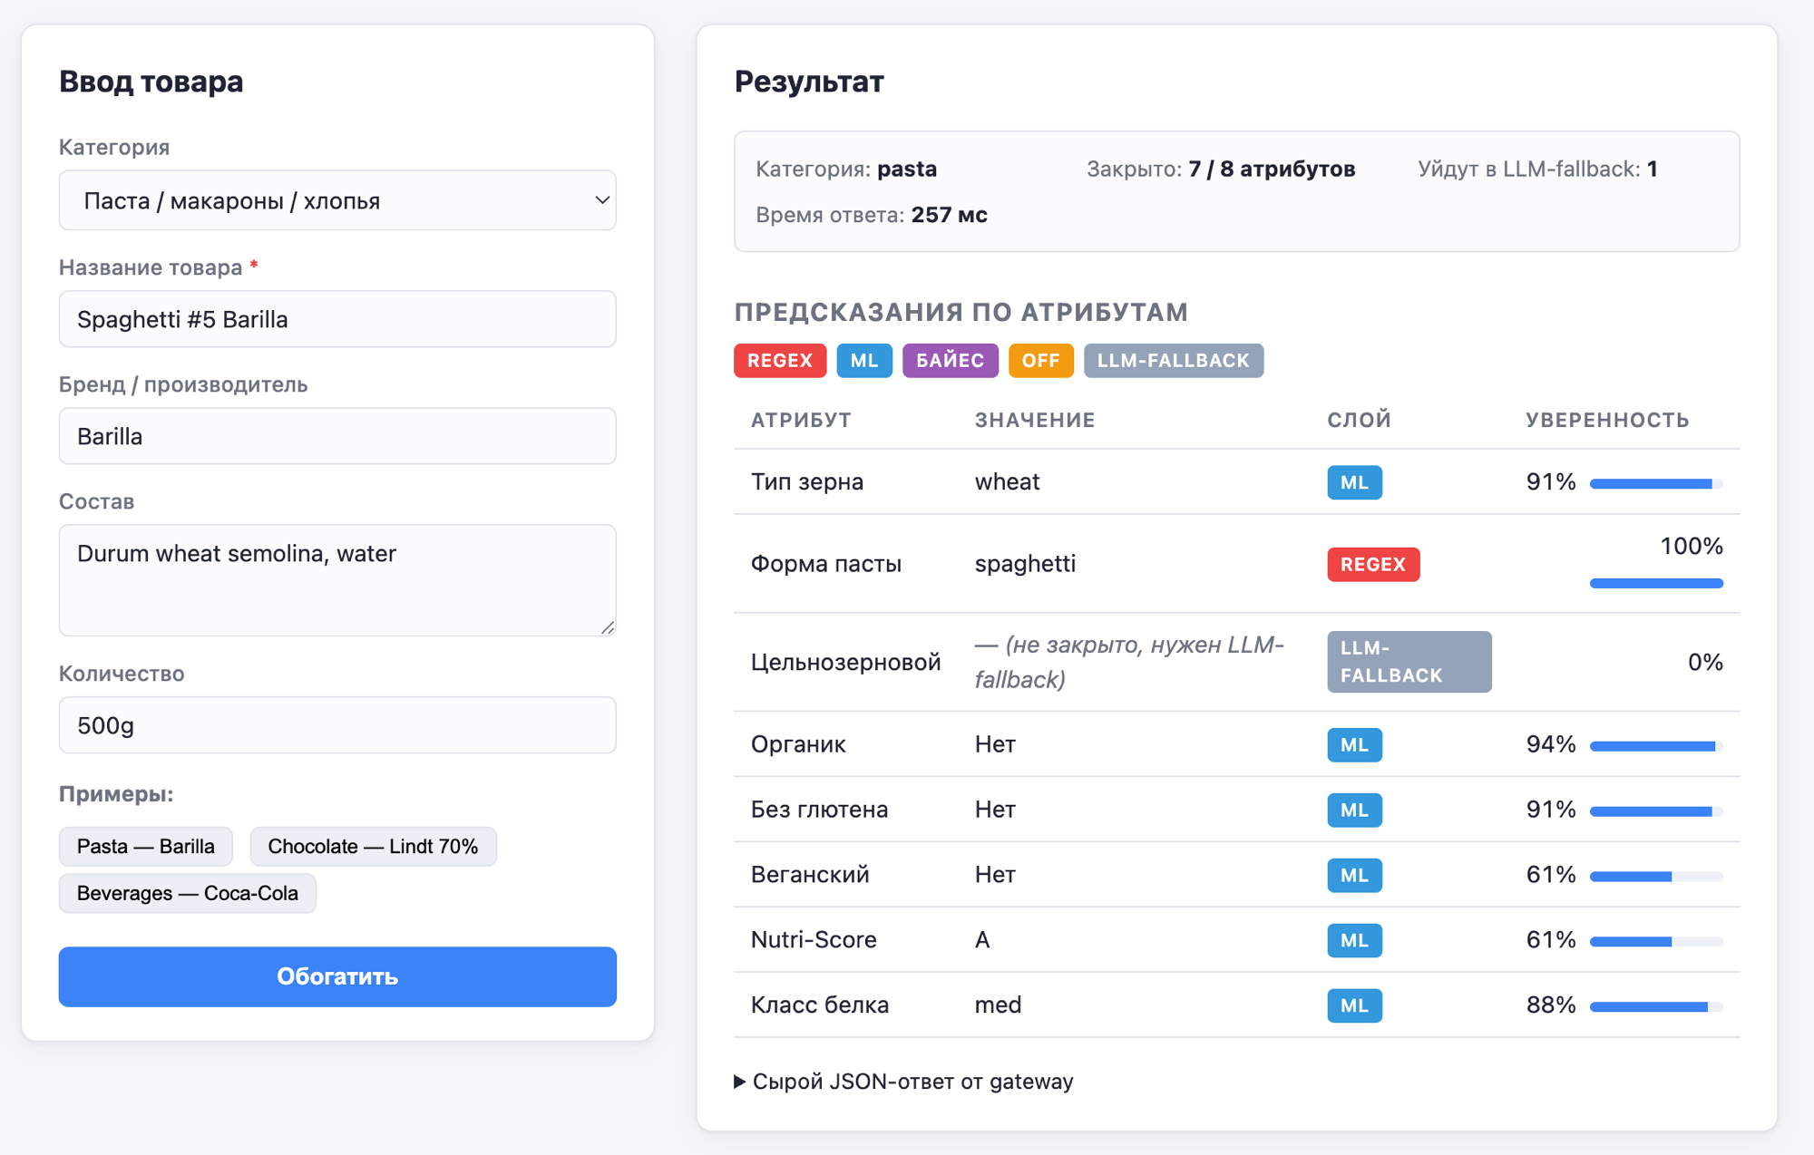
Демонстрационный комплекс — визуально и публично
Веб-интерфейс оператора: ввод партнёрских полей слева, поатрибутный результат с отметкой слоя справа.
Go-шлюз
≈ 200 строк, валидация JSON, проксирование, CORS, без внешних зависимостей.
Python · FastAPI
ML-сервис, реализующий каскад L0–L4; 4 endpoint, объяснение через Shapley.
Web-фронтенд
Статический HTML/CSS/JS, форма ввода и отметка слоя-источника на каждом значении.
Открытый исходный код, ноутбук и артефакты: github.com/Qworl/diploma
МАИ · кафедра 806 · М. А. Фролов · ВКР магистра · 2026
16 / 20

Slide 17
Достигнутые результаты
Все числовые значения подтверждены воспроизводимыми артефактами проверочной выборки.
Показатель | Было | Стало | Эффект
Точность обогащения | 100 % ручной труд | каскад 91,5 % автоматически | + 91,5 п. п.
Доля обращений к LLM | 100 % ячеек | 8,6 % ячеек | сокращена в 12 раз
Открытая модель (on-premise) | прямой gpt-oss-120b — 69,3 % | каскад + gpt-oss — 90,5 % | + 21,2 п. п.
Ручная верификация | ≈ 100 % ячеек | 5–10 % ячеек | сокращена в 10–20 раз
Независимость от вендора LLM | привязка к одному API | пять моделей с близкой точностью | 5 / 1
МАИ · кафедра 806 · М. А. Фролов · ВКР магистра · 2026
17 / 20

Slide 18
Готовность к внедрению и перспективы
Архитектура доведена до уровня прототипа PIM-обогатителя. Разделение на три независимых компонента упрощает интеграцию в производственные конвейеры товарных каталогов.
ПРОТОТИП
ЦЕЛЕВЫЕ РОЛИ
ON-PREMISE
Программный комплекс работает локально на CPU; ≈ 15–20 с прогрев SBERT; десятки миллисекунд на товар.
Контент-менеджер · системный аналитик · инженер машинного обучения (см. §4.1 ВКР).
Сценарий полной локальности на открытой gpt-oss-120b: данные не покидают периметр организации.
Перспективы развития темы
— Расширение на не-продовольственные категории (электроника, косметика — заделы есть в §5.5 заключения).
— Привязка эталона к внешним регуляторным реестрам (PDO/PGI) для устранения зависимости от тегов OFF.
— Интеграция с PIM-системами семейства Akeneo через стабильный REST-контракт.
МАИ · кафедра 806 · М. А. Фролов · ВКР магистра · 2026
18 / 20

Slide 19
Заключение — цель работы достигнута
1
Спроектирована и реализована гибридная каскадная архитектура из пяти слоёв с фильтрацией по калиброванной уверенности.
2
Построена brand-disjoint эталонная выборка на трёх категориях с тройным контролем источника разметки.
3
Каскад достигает 91,5 % точности, вызывая большую языковую модель лишь на 8,6 % ячеек — парето-доминирование над прямым вызовом LLM.
4
Подтверждена работа на открытой модели: + 21,2 п. п. над прямым gpt-oss-120b при потере всего 0,9 п. п. к коммерческой.
5
Создан демонстрационный комплекс с тремя сценариями развёртывания и выборочной верификацией оператором.
Практический результат — производственно-применимая система с контролируемой стоимостью и независимостью от вендора LLM.
МАИ · кафедра 806 · М. А. Фролов · ВКР магистра · 2026
19 / 20

Slide 20
Спасибо за внимание
Готов ответить на вопросы
Ключевые источники
1. Бакаев М. А. Системы управления товарной информацией: обзор архитектур PIM-платформ // Программная инженерия. 2023.
2. Reimers N., Gurevych I. Making Monolingual Sentence Embeddings Multilingual using Knowledge Distillation. EMNLP, 2020.
3. Chen T., Guestrin C. XGBoost: A Scalable Tree Boosting System // KDD ’16. ACM, 2016. P. 785–794.
4. Pearl J. Probabilistic Reasoning in Intelligent Systems. Morgan Kaufmann, 1988.
5. Ratner A. et al. Snorkel: Rapid Training Data Creation with Weak Supervision // VLDB Endowment. 2017.
МАИ · кафедра 806 · М. А. Фролов · 2026

